Slide 1
Tuần 28
LUYỆN TẬP
Viết đoạn văn giới thiệu
một đồ dùng học tập ( 83)

Slide 2


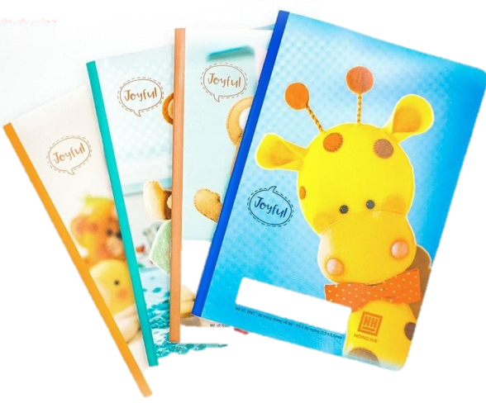





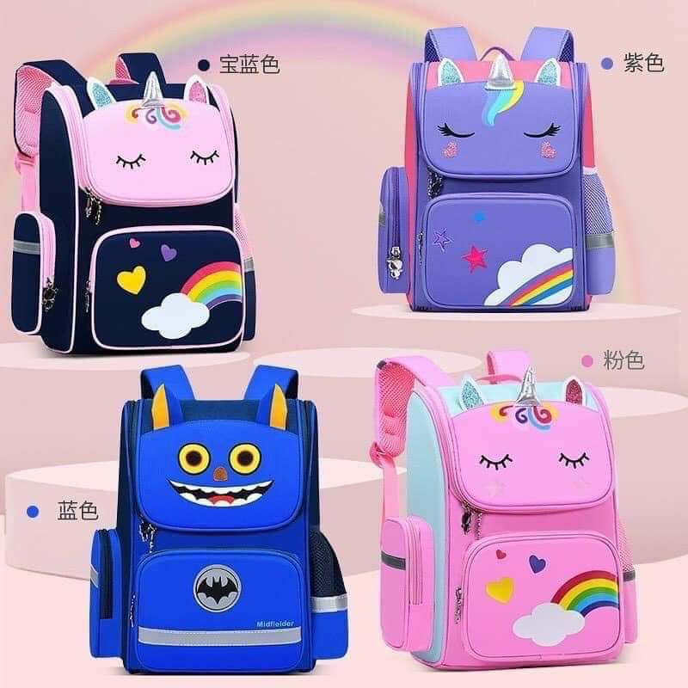
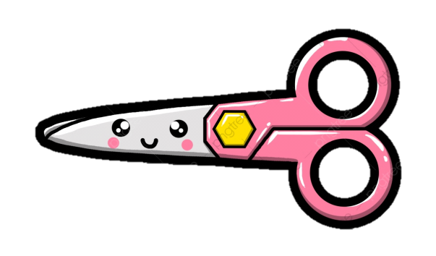
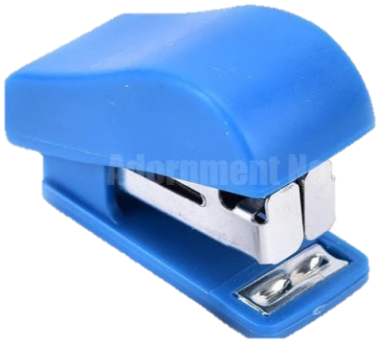
1. Nói về một đồ dùng học tập của em
Sách
Vở
Thước kẻ
Bút mực
Bút chì
Tẩy
Kéo
Bút màu
Balo
Dập ghim

Slide 3
1. Nói về một đồ dùng học tập của em.
Giới thiệu đồ dùng
học tập
1.Tên
2.Hình dáng, màu sắc
3.Công dụng
4.Cách bảo quản
Thảo luận nhóm

Slide 4
1. Nói về một đồ dùng học tập của em.
Giới thiệu đồ dùng
học tập
1.Tên
2.Hình dáng, màu sắc
3.Công dụng
4.Cách bảo quản
TIÊU CHÍ NHẬN XÉT
Giới thiệu được tên đồ dùng học tập cũng như hình dáng, màu sắc, công dụng và cách bảo quản
Trình bày rõ ràng, dễ hiểu

Slide 5
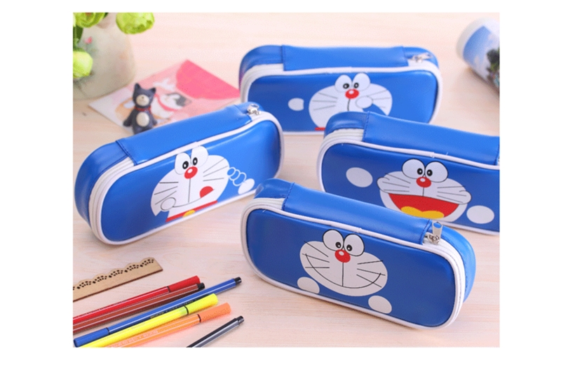
Nói về một đồ dùng học tậpcủa em
1. Đó là đồ dùng gì?
Đây là chiếc hộp bút.
2. Đặc điểm (Chất liệu, hình dáng, màu sắc,…)
Làm bằng vải, màu xanh, có hình đoremon xinh xắn
Công dụng
Là ngôi nhà của các đồ dùng học tập khác
Cách bảo quản
Giữ gìn cẩn thận và thường xuyên giặt để hộp bút sạch sẽ

Slide 6
2. Viết 4 – 5 câu giới thiệu về đồ dùng học tập của em.

Slide 7
Tên đồ dùng đó
Hộp bút/ bút chì/ thước kẻ/…
Giới thiệu đồ dùng học tập
Đặc điểm
Chất liệu: vải bạt, sắt, nhựa, …
Màu sắc: cam, xanh, đỏ, vàng, …
Hình dáng: to, tròn, dài, ngắn,…
Công dụng
Giúp em học tập / kẻ/ vẽ/ đựng sách vở/ sửa lỗi sai/chiếu sáng…
Cách bảo quản
Cất gọn gàng/ lau sạch sẽ sau khi dùng/…
Notes:
7

Slide 8
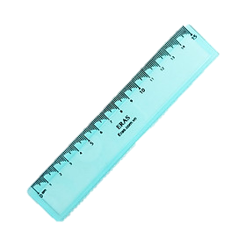

Chiếc thước kẻ là một đồ dùng không thể thiếu của em. Thước thước có màu trắng, được làm bằng nhựa cứng. Khi mới mua về, thước được bọc bởi một bao nilon màu vàng. Trên chiếc thước có in các số từ một đến ba mươi đơn vị xăng-ti-mét. Thước giúp em vẽ hình khối, kẻ bài, đo độ dài…. Em rất thích chiếc thước kẻ. Em sẽ luôn giữ gìn cây thước cẩn thận vì nó luôn đồng hành cùng em mỗi ngày.

Slide 9
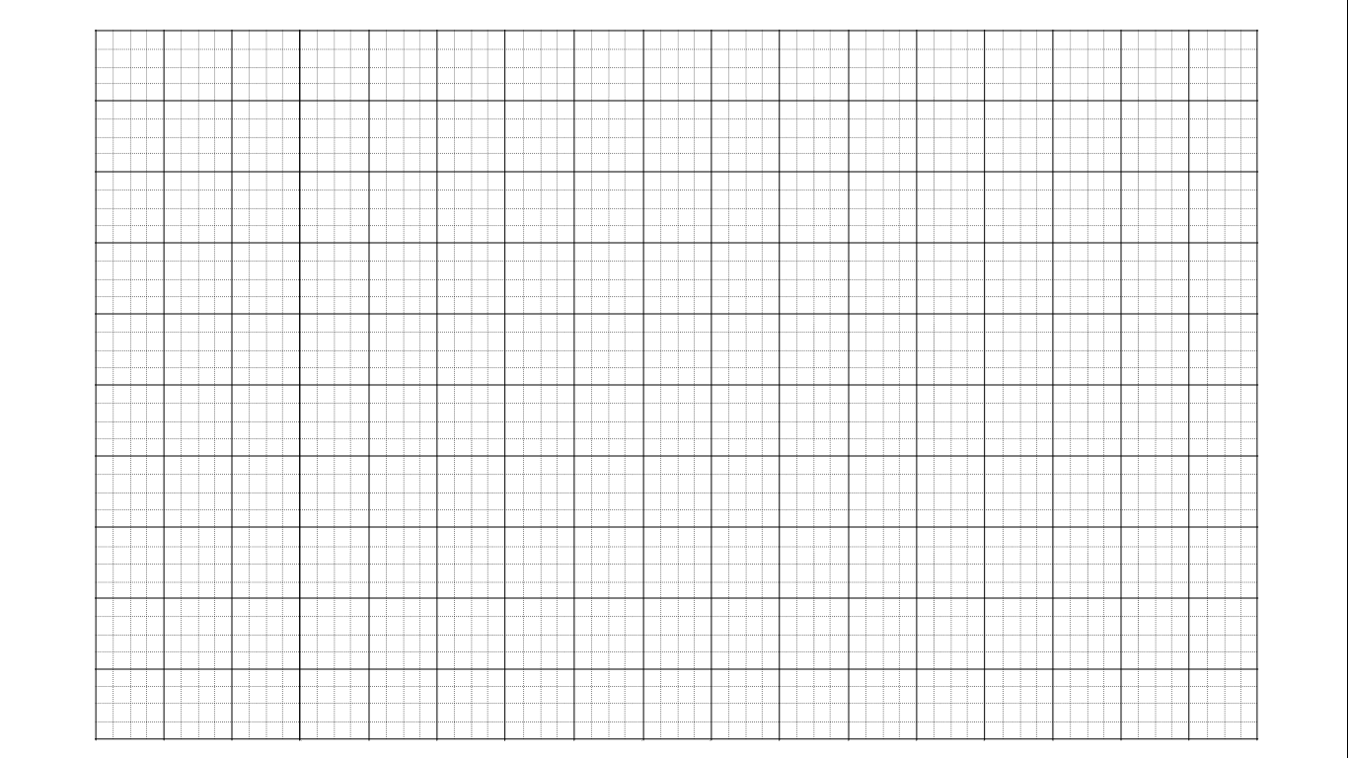

Chiếc đèn bàn là đồ dùng không thể thiếu của các bạn học sinh. Chiếc đèn của em được làm bằng nhựa cứng. Thân đèn uốn cong như một cành hoa được gắn liền với đế đèn. Dưới đế có công tắc và nút vặn điều chỉnh độ sáng của đèn khi sử dụng. Mẹ dặn em mỗi khi học bài phải học ở nơi đủ ánh sáng để không gây hại mắt. Cái đèn bàn nhỏ bé xinh xinh nhưng lại có ích. Em sẽ giữ gìn nó thật cẩn thận. Nó như người bạn thân của em.

Slide 10


Khi viết đoạn văn con cần chú ý những gì?
- Chữ đầu đoạn viết lùi vào 1 ô; chữ đầu câu viết hoa, cuối câu có dấu chấm, các câu viết nối liền nhau thành đoạn.
- Dùng từ và sử dụng dấu câu phù hợp, chữ viết rõ ràng, sạch sẽ.

Slide 11


Vận dụng – Định hướng HĐ tiếp theo
Hoàn thành bài viết theo yêu cầu bài 2 vào vở Tiếng Việt
Chuẩn bị trước bài sau: Viết đoạn văn tả một đồ dùng trong gia đình
Notes:
11

Slide 12
YÊU CẦU CẦN ĐẠT
- Biết viết đoạn văn giới thiệu về một đồ dùng học tập
- Giáo dục học sinh giữ gìn và bảo quản đồ dùng học tập

